Slide 1

불균형 데이터 샘플링 기법

Slide 2
Contents
기본개념 및 특징
언더샘플링
오버샘플링
Python 실습

Slide 3
불균형 데이터
기본개념 및 특징

Slide 4
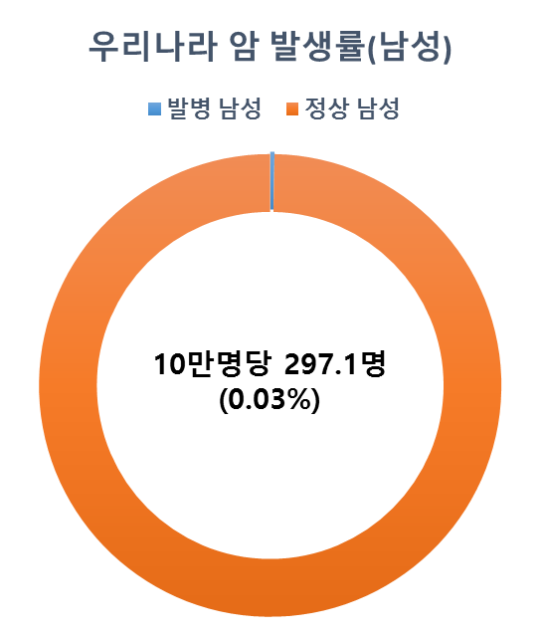


기본개념 및 특징
제조업의 불량 판정
* 국가 암 정보센터(2016)
신용 카드 사기 탐지

Slide 5
기본개념 및 특징
불균형 데이터 분포
이상
정상

Slide 6
기본개념 및 특징
“정상” 범주의 관측치 수와
“이상” 범주의 관측치 수의
차이가 크게 나타나는 경우

Slide 7
기본개념 및 특징
왜 문제인가?
양품을 정확히 분류 vs 불량품을 정확히 분류
➔ 불량품(이상)을 정확히 분류 하는 것이 중요

Slide 8
기본개념 및 특징
모델링 관점에서…
이상
정상
정상 관측치 분포
실제 이상 관측치 분포

Slide 9
기본개념 및 특징
이상
이상적인 분류 경계선
정상
정상 관측치 분포
실제 이상 관측치 분포

Slide 10
기본개념 및 특징
실제는?
이상
이상적인 분류 경계선
정상
정상 관측치 분포
관측된 이상 관측치 분포

Slide 11
기본개념 및 특징
현실은?
이상
정상
실제 분류 경계선
정상 관측치 분포
관측된 이상 관측치 분포

Slide 12
기본개념 및 특징
이상
이상적인 분류 경계선
정상
실제 분류 경계선
정상 관측치 분포
관측된 이상 관측치 분포

Slide 13
기본개념 및 특징
불균형 상황 하에서는 분류 경계선이 잘못 설정
이상
이상적인 분류 경계선
정상
실제 분류 경계선
정상 관측치 분포
관측된 이상 관측치 분포

Slide 14
기본개념 및 특징
이상
정상
실제 분류 경계선
오분류 발생
정상 관측치 분포
실제 이상 관측치 분포

Slide 15
기본개념 및 특징
왜 문제인가?
양품을 정확히 분류 vs 불량품을 정확히 분류
➔ 불량품(이상)을 정확히 분류 하는 것이 중요
적절한 분류경계선이 형성되지 못함
불량품(이상)을 정확히 분류 하지 못함

Slide 16
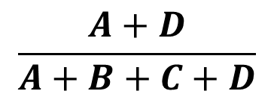
기본개념 및 특징
성능평가
Confusion matrix (정오행렬) |  | 예측
 |  | 이상 | 정상
실제 | 이상 | A | B
 | 정상 | C | D
예측정확도
$$\frac{A+D}{A+B+C+D}$$
Accuracy (정확도) =

Slide 17
기본개념 및 특징
이상 (10)
정상 (40)
분류 경계선
혼돈행렬로 해석하면

Slide 18

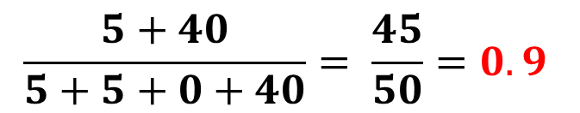
기본개념 및 특징
혼돈행렬 (Confusion matrix) |  | 예측
 |  | 이상 | 정상
실제 | 이상 | 5 | 5
 | 정상 | 0 | 40
예측정확도
$$\frac{5+40}{5+5+0+40}= \frac{45}{50}=0.9$$
Accuracy (정확도) =

Slide 19
기본개념 및 특징
왜 문제인가?
양품을 정확히 분류 VS 불량품을 정확히 분류
➔ 불량품(이상)을 정확히 분류 하는 것이 중요
적절한 분류경계선이 형성되지 못함
불량품(이상)을 정확히 찾아내지 못함
높은 예측 정확도를 보임(?)
모델 성능 왜곡 가능성이 있음

Slide 20
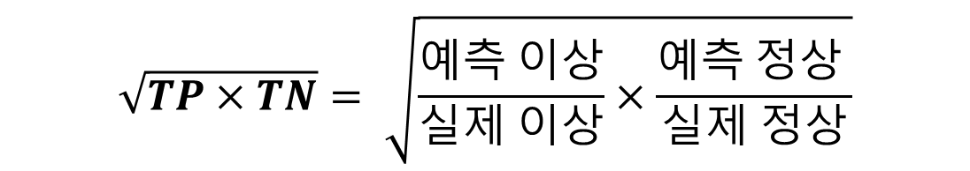
기본개념 및 특징
불균형 상황에 적절한 평가 지표
혼돈행렬 (Confusion matrix) |  | 예측
 |  | 이상 | 정상
실제 | 이상 | 5 | 5
 | 정상 | 0 | 40
Geometric mean
$$\sqrt{TP×TN}= \sqrt{\frac{예측 이상}{실제 이상}×\frac{예측 정상 }{실제 정상}}$$
GM=

Slide 21
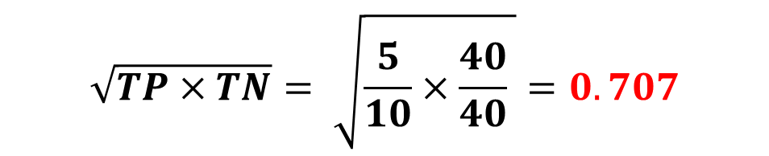
기본개념 및 특징
불균형 상황에 적절한 평가 지표
혼돈행렬 (Confusion matrix) |  | 예측
 |  | 이상 | 정상
실제 | 이상 | 5 | 5
 | 정상 | 0 | 40
Geometric mean
$$\sqrt{TP×TN}= \sqrt{\frac{5}{10}×\frac{40}{40} }=0.707$$
GM=

Slide 22
기본개념 및 특징
학습데이터
데이터 전처리
모델링
모델 검증
데이터를 조정해서 해결하자
모델을 수정해서 해결하자
샘플링 기법
  → Sampling method
비용 기반 학습
  Cost sensitive learning
단일 범주 분류기법
  Novelty detection

Slide 23
기본개념 및 특징
모델링 순서
학습데이터
데이터 전처리
모델링
모델 검증
샘플링 기법
언더 샘플링
오버 샘플링

Slide 24
불균형 데이터
언더 샘플링

Slide 25
언더 샘플링
샘플링 기법
언더 샘플링
오버 샘플링
Random undersampling
Tomek links
Condensed Nearest Neighbor Rule
One-sided selection

Slide 26
언더 샘플링
Random undersampling
  → 다수 범주에 속해있는 관측치를 줄여보자
이상
정상

Slide 27
언더 샘플링
Random undersampling
  → 다수 범주에서 무작위로 샘플링
이상
정상

Slide 28
언더 샘플링
Random undersampling
  → 다수 범주에서 무작위로 샘플링 1
분류경계선
이상
정상

Slide 29
언더 샘플링
Random undersampling
  → 다수 범주에서 무작위로 샘플링 2
분류경계선
이상
정상

Slide 30
언더 샘플링
Random undersampling
  → 다수 범주에서 무작위로 샘플링 3
이상
정상
분류경계선

Slide 31
언더 샘플링
무작위로 샘플링하기 때문에 할 때 마다 다른 결과가 나올 수 있다
분류경계선(1)
분류경계선(2)
이상
정상
어떤 의사결정선을 기준으로 분류를 해야 하나
분류경계선(3)

Slide 32


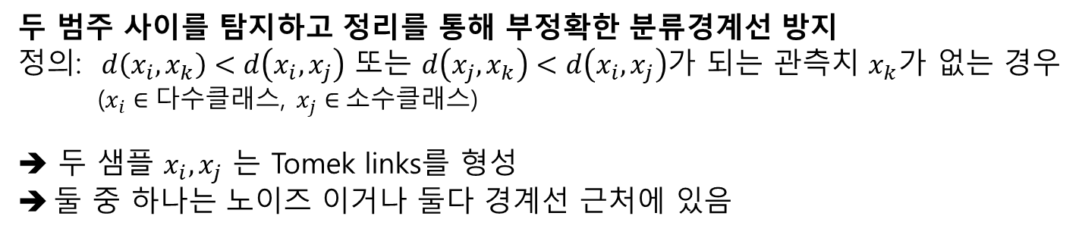

언더 샘플링
Tomek links
두 범주 사이를 탐지하고 정리를 통해 부정확한 분류경계선 방지
정의: $d\left(x_{i}, x_{k}\right)<d\left(x_{i}, x_{j}\right)$ 또는 $d\left(x_{j}, x_{k}\right)<d\left(x_{i}, x_{j}\right)$가 되는 관측치 $x_{k}가$ 없는 경우
($x_{i}∈$다수클래스, $x_{j}∈$소수클래스)
➔ 두 샘플 $x_{i}, x_{j}$ 는 Tomek links를 형성
둘 중 하나는 노이즈 이거나 둘다 경계선 근처에 있음
$$x_{i} ∈$$
$$x_{j} ∈$$
* $d\left(x_{i}, x_{j}\right)$는 $x_{i}, x_{j} 사$이의 거리

Slide 33



언더 샘플링
Tomek links
두 범주 사이를 탐지하고 정리를 통해 부정확한 분류경계선 방지
정의: $d\left(x_{i}, x_{k}\right)<d\left(x_{i}, x_{j}\right)$ 또는 $d\left(x_{j}, x_{k}\right)<d\left(x_{i}, x_{j}\right)$가 되는 관측치 $x_{k}가$ 없는 경우
($x_{i}∈$다수클래스, $x_{j}∈$소수클래스)
➔ 두 샘플 $x_{i}, x_{j}$ 는 Tomek links를 형성
둘 중 하나는 노이즈 이거나 둘다 경계선 근처에 있음
$$x_{j}$$
$$x_{i} ∈$$
$$x_{j} ∈$$
$$x_{k}$$
$$x_{i}$$
* $d\left(x_{i}, x_{j}\right)$는 $x_{i}, x_{j} 사$이의 거리

Slide 34


언더 샘플링
Tomek links
두 범주 사이를 탐지하고 정리를 통해 부정확한 분류경계선 방지
정의: $d\left(x_{i}, x_{k}\right)<d\left(x_{i}, x_{j}\right)$ 또는 $d\left(x_{j}, x_{k}\right)<d\left(x_{i}, x_{j}\right)$가 되는 관측치 $x_{k}가$ 없는 경우
($x_{i}∈$다수클래스, $x_{j}∈$소수클래스)
➔ 두 샘플 $x_{i}, x_{j}$ 는 Tomek links를 형성
둘 중 하나는 노이즈 이거나 둘다 경계선 근처에 있음
$$x_{j}$$
Tomek links
$$x_{i} ∈$$
$$x_{j} ∈$$
$$x_{i}$$
* $d\left(x_{i}, x_{j}\right)$는 $x_{i}, x_{j} 사$이의 거리

Slide 35
언더 샘플링
Tomek links
  → Tomek links 형성 후, 다수 범주에 속한 관측치 제거
이상
정상

Slide 36
언더 샘플링
Tomek links
  → Tomek links 형성 후, 다수 범주에 속한 관측치 제거
이상
정상

Slide 37
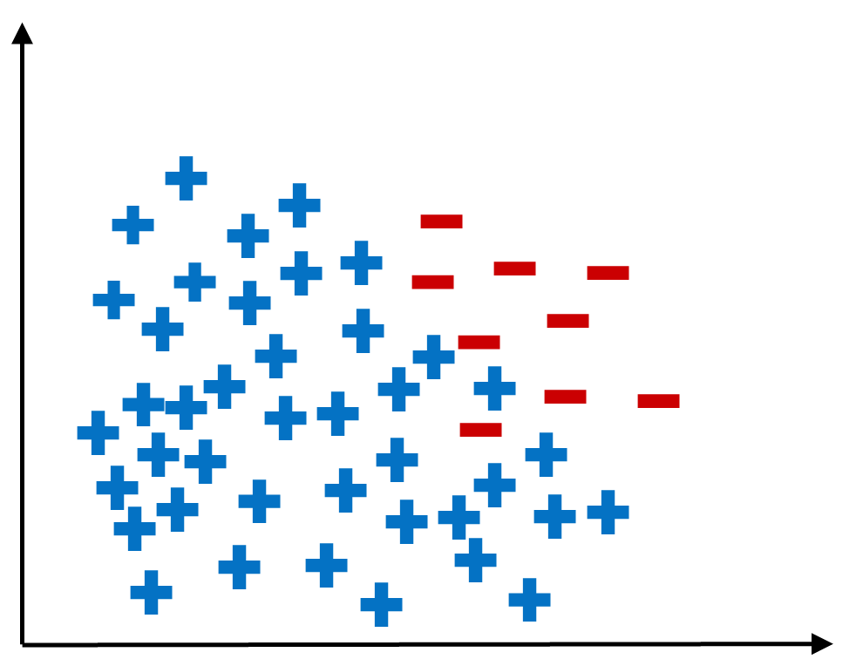
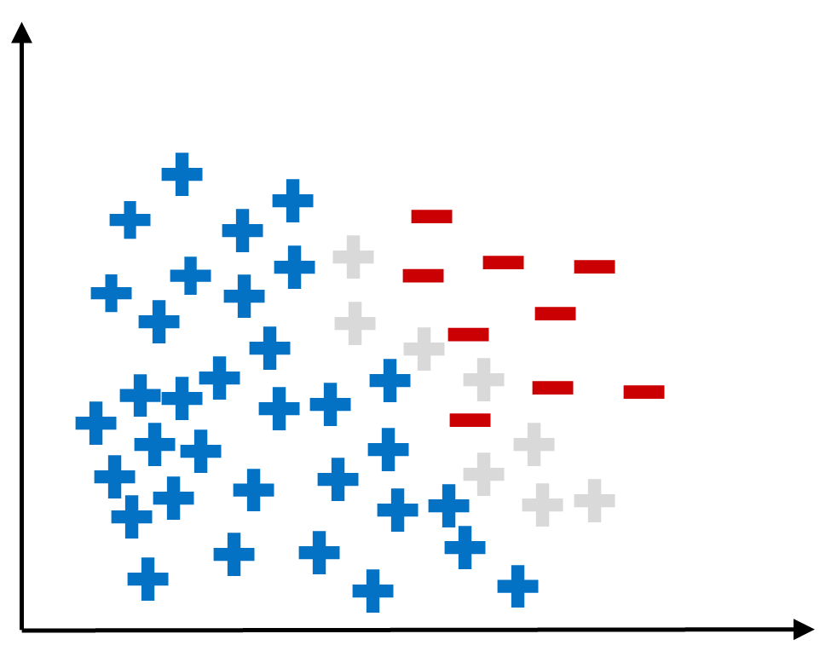
언더 샘플링
Tomek links
이상
정상
샘플링 이전
샘플링 이후
분류경계선
분류경계선

Slide 38
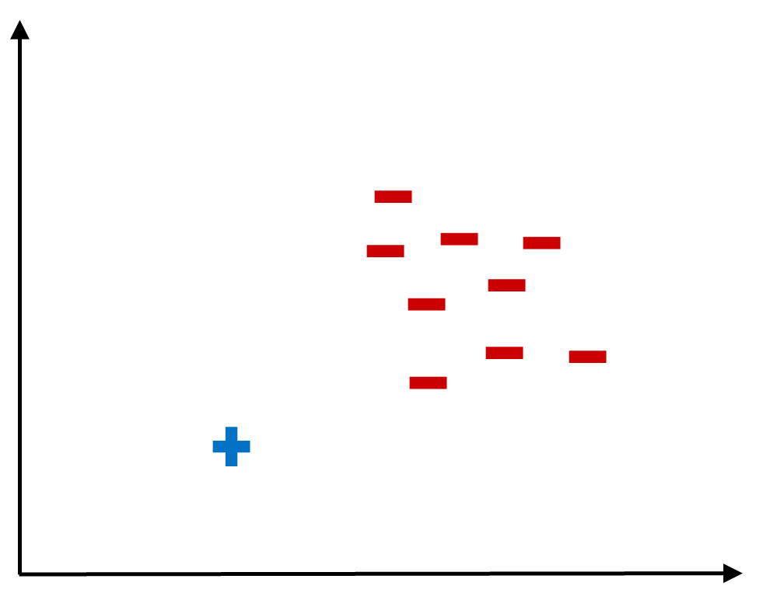
언더 샘플링
Condensed Nearest Neighbor Rule (CNN rule)
  소수 범주 전체와 다수 범주에서 무작위로 하나의 관측치를 선택
  서브데이터를 구성
원 데이터
서브 데이터

Slide 39
언더 샘플링
Condensed Nearest Neighbor Rule (CNN rule)
  1-NN 알고리즘을 통해 원데이터를 분류
이상
정상

Slide 40
언더 샘플링
Condensed Nearest Neighbor Rule (CNN rule)
  1-NN 알고리즘을 통해 원데이터를 분류
이상
정상

Slide 41
언더 샘플링
Condensed Nearest Neighbor Rule (CNN rule)
  1-NN 알고리즘을 통해 원데이터를 분류
이상
정상

Slide 42
언더 샘플링
Condensed Nearest Neighbor Rule (CNN rule)
  정상 분류된 다수 범주 관측치를 제거
이상
정상
오분류

Slide 43
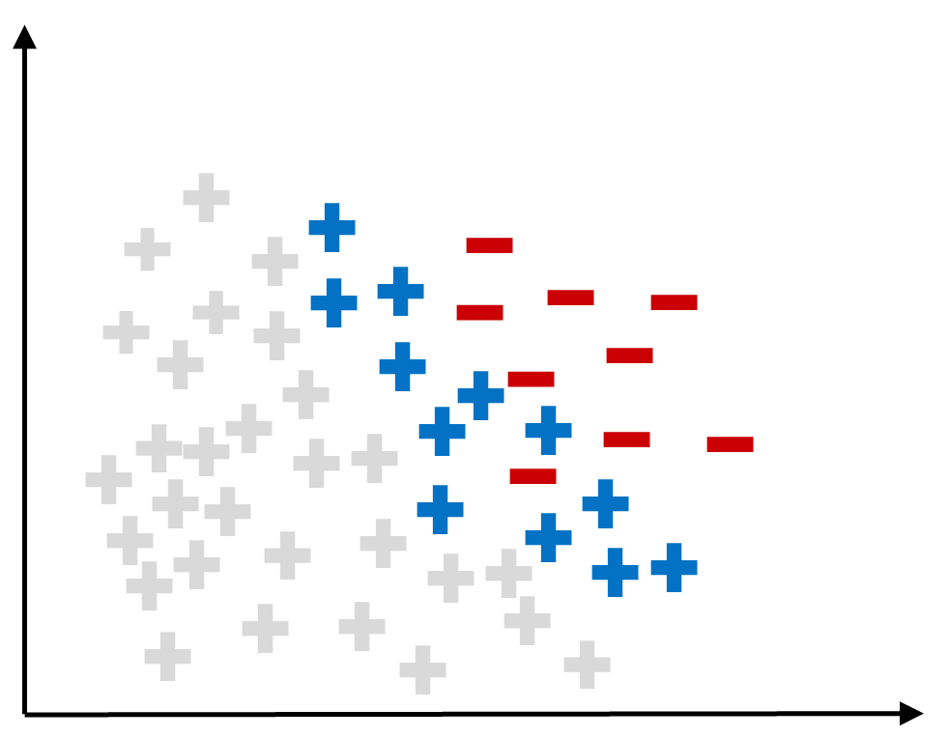
언더 샘플링
Condensed Nearest Neighbor Rule (CNN rule)
이상
정상
샘플링 이전
샘플링 이후
분류경계선
분류경계선

Slide 44
언더 샘플링
One-side selection (OSS)
  → Tomek links + CNN
이상
정상
Tomek links
CNN

Slide 45
언더 샘플링
One-side selection (OSS)
  → Tomek links + CNN
이상
정상

Slide 46
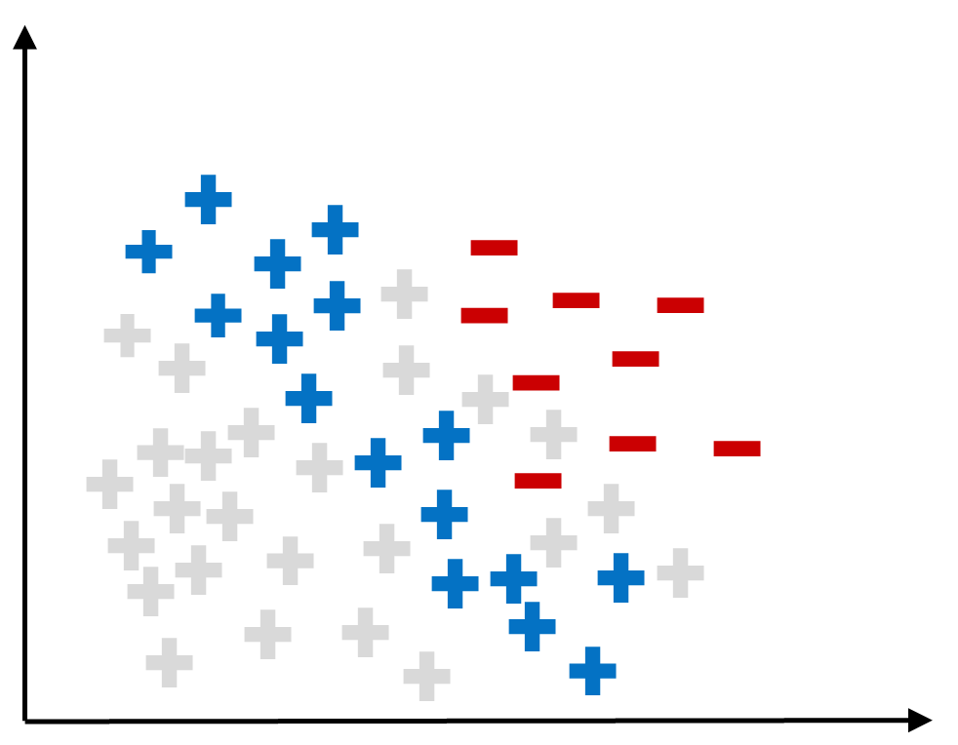
언더 샘플링
One-side selection (OSS)
  → Tomek links + CNN
이상
정상
샘플링 이전
샘플링 이후
분류경계선
분류경계선

Slide 47


언더 샘플링
Summary
다수 범주 관측치 제거로 계산 시간 감소
데이터 클랜징으로 데이터 오버랩 감소 가능
데이터 제거로 인한 정보 손실 발생

Slide 48
불균형 데이터
오버 샘플링

Slide 49
오버 샘플링
샘플링 기법
언더 샘플링
오버 샘플링
Resampling
SMOTE
Borderline-SMOTE
ADASYN

Slide 50
오버 샘플링
Resampling
  → 소수 범주 내 관측치를 늘려보자
이상
정상

Slide 51
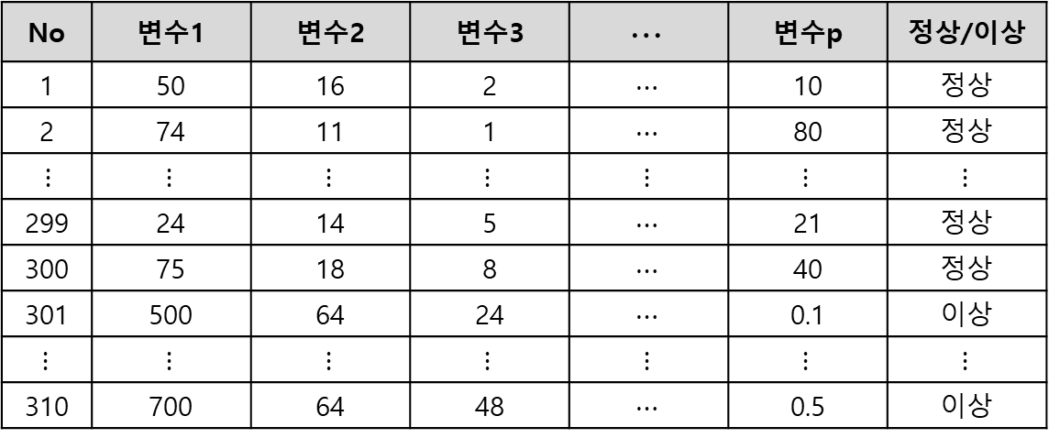
오버 샘플링
Resampling
No | 변수1 | 변수2 | 변수3 | $$⋯$$ | 변수p | 정상/이상
1 | 50 | 16 | 2 | $$⋯$$ | 10 | 정상
2 | 74 | 11 | 1 | $$⋯$$ | 80 | 정상
$$⋮$$ | $$⋮$$ | $$⋮$$ | $$⋮$$ | $$⋮$$ | $$⋮$$ | $$⋮$$
299 | 24 | 14 | 5 | $$⋯$$ | 21 | 정상
300 | 75 | 18 | 8 | $$⋯$$ | 40 | 정상
301 | 500 | 64 | 24 | $$⋯$$ | 0.1 | 이상
$$⋮$$ | $$⋮$$ | $$⋮$$ | $$⋮$$ | $$⋮$$ | $$⋮$$ | $$⋮$$
310 | 700 | 64 | 48 | $$⋯$$ | 0.5 | 이상
다수범주
(300개)
소수범주
(10개)

Slide 52
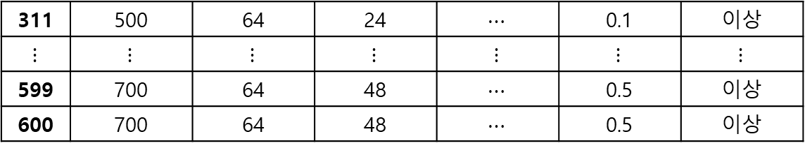
오버 샘플링
Resampling
  → 소수 범주 관측치를 복제
No | 변수1 | 변수2 | 변수3 | $$⋯$$ | 변수p | 정상/이상
1 | 50 | 16 | 2 | $$⋯$$ | 10 | 정상
2 | 74 | 11 | 1 | $$⋯$$ | 80 | 정상
$$⋮$$ | $$⋮$$ | $$⋮$$ | $$⋮$$ | $$⋮$$ | $$⋮$$ | $$⋮$$
299 | 24 | 14 | 5 | $$⋯$$ | 21 | 정상
300 | 75 | 18 | 8 | $$⋯$$ | 40 | 정상
301 | 500 | 64 | 24 | $$⋯$$ | 0.1 | 이상
$$⋮$$ | $$⋮$$ | $$⋮$$ | $$⋮$$ | $$⋮$$ | $$⋮$$ | $$⋮$$
310 | 700 | 64 | 48 | $$⋯$$ | 0.5 | 이상
다수범주
(300개)
소수범주
(10개)
311 | 500 | 64 | 24 | $$⋯$$ | 0.1 | 이상
$$⋮$$ | $$⋮$$ | $$⋮$$ | $$⋮$$ | $$⋮$$ | $$⋮$$ | $$⋮$$
599 | 700 | 64 | 48 | $$⋯$$ | 0.5 | 이상
600 | 700 | 64 | 48 | $$⋯$$ | 0.5 | 이상
복제한
소수범주
(290개)

Slide 53
오버 샘플링
Resampling
  → 다수 범주의 관측치 수와 비슷해지도록 소수범주 관측치 복제
이상
정상
소수범주가 무작위로 복제된다
(2)
(8)
(3)
(5)
(2)
(4)
(6)
(3)
(1)

Slide 54
오버 샘플링
Resampling
  → Oversampling 이전
이상
정상
이상적인 분류경계선
실제
분류경계선

Slide 55
오버 샘플링
Resampling
  → 불균형으로 인해 부적절한 분류경계선 형성
이상
정상
실제
분류경계선
(2)
(8)
(3)
(5)
(2)
(4)
(6)
(3)
(1)

Slide 56
오버 샘플링
  소수 범주에 과적합이 발생할 가능성이 있음
이상
정상
실제
분류경계선
(2)
(8)
(3)
(5)
(2)
(4)
(6)
(3)
(1)

Slide 57
오버 샘플링
보완책이 있나?
→ 가상의 관측치를 만들어 보자

Slide 58
오버 샘플링
SMOTE (Synthetic Minority Oversampling Technique)
  → 소수 범주에서 가상의 데이터를 생성하는 방법
이상
정상
가상
데이터

Slide 59
오버 샘플링
SMOTE (Synthetic Minority Oversampling Technique)
  소수 범주에서 각 관측치 마다 k개의 주변의 관측치 탐색

Slide 60

오버 샘플링
SMOTE (Synthetic Minority Oversampling Technique)
  소수 범주에서 각 관측치 마다 k개의 주변의 관측치 탐색
  K = 5일경우

Slide 61
오버 샘플링
SMOTE (Synthetic Minority Oversampling Technique)
  랜덤하게 주변 중 하나의 관측치를 선택
조금 크게 보자

Slide 62
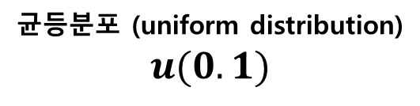
오버 샘플링
SMOTE (Synthetic Minority Oversampling Technique)
  선택된 두 관측치에 대해 다음 식을 통해 가상의 관측치를 생성
소수 범주 관측치
$$Synthetic=X+u ∙(X\left(nn\right)−X)$$
주변 관측치
생성된 가상의 관측치
균등분포 (uniform distribution)
$$u(0.1)$$

Slide 63

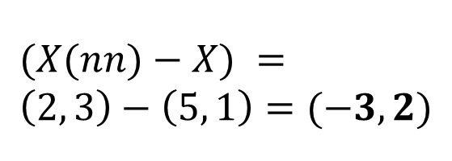



오버 샘플링
SMOTE (Synthetic Minority Oversampling Technique)
  두 점 간의 차이를 산출
$$Synthetic=X+u ∙\left(X\left(nn\right)−X\right)$$
$$x_{2}$$
4
$(X(nn)−X) =$
$\left(2, 3\right)−\left(5, 1\right)=(−3, 2)$
$$X(nn)$$
3
(2,3)
2
$$X$$
1
(5,1)
1
2
3
4
5
6
$$x_{1}$$

Slide 64

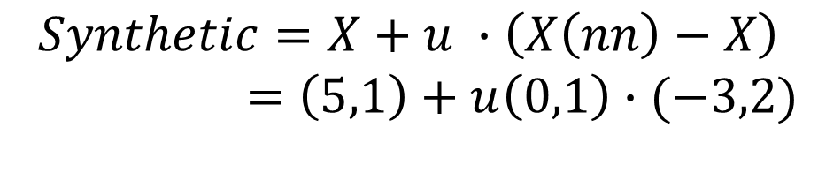
오버 샘플링
SMOTE (Synthetic Minority Oversampling Technique)
  새로운 관측치 생성
$$Synthetic=X+u ∙\left(X\left(nn\right)−X\right)$$
$=\left(5,1\right)+u\left(0,1\right)∙(−3,2)$
$$x_{2}$$
4
0과 1사이의 랜덤한 값
$$X(nn)$$
3
(2,3)
$$Synthetic$$
2
$$X$$
1
(5,1)
1
2
3
4
5
6
$$x_{1}$$

Slide 65
오버 샘플링
SMOTE (Synthetic Minority Oversampling Technique)
  소수 범주 내 모든 관측치에 대해 과정을 반복하고 가상관측치 생성

Slide 66
오버 샘플링
SMOTE (Synthetic Minority Oversampling Technique)
  소수 범주 내 모든 관측치에 대해 과정을 반복하고 가상관측치 생성

Slide 67
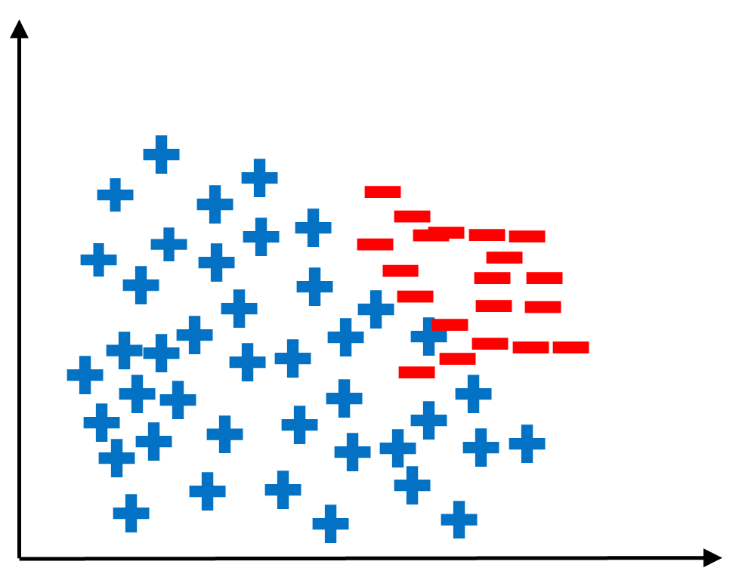
오버 샘플링
SMOTE (Synthetic Minority Oversampling Technique)
  소수 범주 내 모든 관측치에 대해 과정을 반복하고 가상관측치 생성
이상
정상
샘플링 이전
샘플링 이후
분류경계선
분류경계선

Slide 68
오버 샘플링
Borderline - SMOTE
→ Borderline이란?
이상
정상
서로 다른 두개의 범주가 접하는 부분

Slide 69
오버 샘플링
분류문제를 생각하자
→ 어떤 관측치가 더 중요할까?

Slide 70
오버 샘플링
Borderline – SMOTE
→ 모델을 구축하는데 어떤 관측치가 더 중요할까?
이상
이상적인 분류경계선
정상
(2)
(1)

Slide 71
오버 샘플링
Borderline – SMOTE
→ 모델을 구축하는데 어떤 관측치가 더 중요할까? (1)?
이상
이상적인 분류경계선
정상
실제 분류경계선

Slide 72
오버 샘플링
Borderline – SMOTE
→ 모델을 구축하는데 어떤 관측치가 더 중요할까? (2)?
이상
이상적인 분류경계선
정상
실제 분류경계선

Slide 73
오버 샘플링
분류문제를 생각하자
→ 어떤 관측치가 더 중요할까?
모델링 관점에서 Borderline에서
가까울수록 중요하다

Slide 74
오버 샘플링
Borderline - SMOTE
  → Borderline 부분만을 샘플링을 해보자
이상
이상적인 분류경계선
정상
실제 분류경계선

Slide 75
오버 샘플링
Borderline - SMOTE
  1. Borderline을 찾는다
  : 소수 클래스 임의 관측치에 대해서 k개 주변을 탐색
  : k개 중 다수 클래스의 수를 확인
이상
  k=5 일 경우
정상
  다수 클래스 수 : 0
  → Borderline이 아니다
  “Safe” 관측치

Slide 76
오버 샘플링
Borderline - SMOTE
  1. Borderline을 찾는다
  : 소수 클래스 임의 관측치에 대해서 k개 주변을 탐색
  : k개 중 다수 클래스의 수를 확인
이상
  k=5 일 경우
정상
  다수 클래스 수 : 3
  → Borderline이다
  “Danger” 관측치

Slide 77

오버 샘플링
Borderline - SMOTE
  1. Borderline을 찾는다
  : 소수 클래스 임의 관측치에 대해서 k개 주변을 탐색
  : k개 중 다수 클래스의 수를 확인
3가지 타입의 관측치로 분류
k: 소수클래스 주변 탐지 관측치 수
k’: k 소수클래스 주변의 다수 클래스 수
    주변에 다수 클래스만 있다 (k $=$ k’)
    → Noise 관측치
    다수클래스 개수가 k/2 보다 많다 (k/2 $<$ k’ $<$ k)
    → Danger 관측치
    다수클래스 개수가 k/2 보다 적다 (0 $≤$ k’ $≤$ k/2)
    → Safe 관측치
이상
  k=5 일 경우
정상
  다수 클래스 수 : 5
  → Borderline은 아니다
  “Noise” 관측치

Slide 78
오버 샘플링
Borderline - SMOTE
  2. Danger 관측치에 대해서만 SMOTE를 적용
  : 각 Danger 관측치에 대해 랜덤한 s개 만큼의 샘플을 생성 (s<k)
  k=5 일 경우
이상
정상
Danger 관측치

Slide 79
오버 샘플링
Borderline - SMOTE
  2. Danger 관측치에 대해서만 SMOTE를 적용
  : 각 Danger 관측치에 대해 랜덤한 s개 만큼의 샘플을 생성 (s<k)
  k=5 일 경우
이상
근처 K개의 소수클래스 중
무작위로 1개 선택
정상

Slide 80
오버 샘플링
Borderline - SMOTE
  2. Danger 관측치에 대해서만 SMOTE를 적용
  : 각 Danger 관측치에 대해 랜덤한 s개 만큼의 샘플을 생성 (s<k)
  k=5 일 경우
이상
근처 K개의 소수클래스 중
무작위로 1개 선택
정상

Slide 81
오버 샘플링
Borderline - SMOTE
  2. Danger 관측치에 대해서만 SMOTE를 적용
  : 각 Danger 관측치에 대해 랜덤한 s개 만큼의 샘플을 생성 (s<k)
소수 범주 관측치
$$Synthetic=X+u ∙(X\left(nn\right)−X)$$
주변 관측치
생성된 가상의 관측치
균등분포 (uniform distribution)
$$u(0.1)$$

Slide 82
오버 샘플링
Borderline - SMOTE
  2. Danger 관측치에 대해서만 SMOTE를 적용
  : 각 Danger 관측치에 대해 랜덤한 s개 만큼의 샘플을 생성 (s<k)
  k=5 일 경우
이상
정상
가상
데이터

Slide 83
오버 샘플링
Borderline - SMOTE
  2. Danger 관측치에 대해서만 SMOTE를 적용
  : 각 Danger 관측치에 대해 랜덤한 s개 만큼의 샘플을 생성 (s<k)
  k=5 일 경우
이상
s 만큼 반복해서 생성한다 (s<k)
정상
가상
데이터

Slide 84
오버 샘플링
Borderline - SMOTE
  2. Danger 관측치에 대해서만 SMOTE를 적용
  : 각 Danger 관측치에 대해 랜덤한 s개 만큼의 샘플을 생성 (s<k)
  k=5 일 경우
이상
정상
가상
데이터

Slide 85
오버 샘플링
Borderline - SMOTE
  2. Danger 관측치에 대해서만 SMOTE를 적용
  : 최종 생성된 소수 클래스
이상
  k=5 일 경우
정상

Slide 86
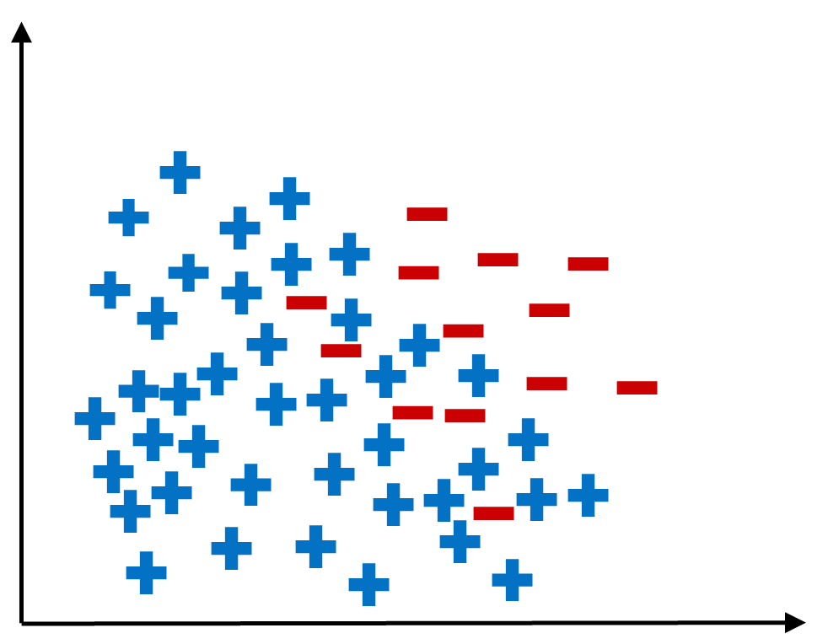
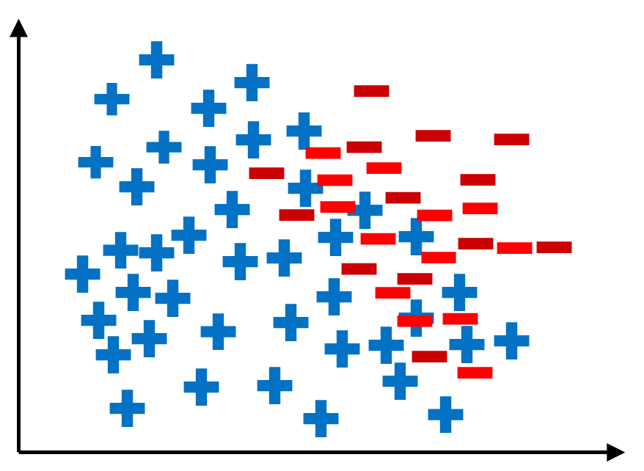
오버 샘플링
Borderline - SMOTE
이상
정상
샘플링 이전
샘플링 이후
분류경계선
분류경계선

Slide 87
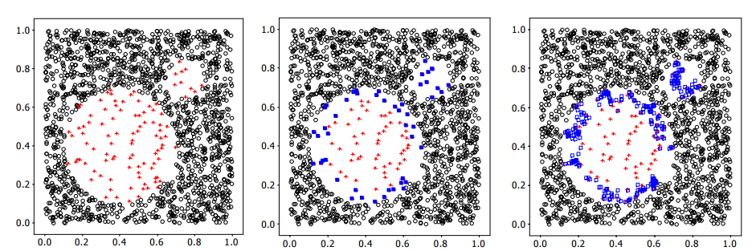
오버 샘플링
Borderline - SMOTE
→ Danger 관측치
→ 생성된 소수 클래스
(1) 원데이터
(2) Danger 관측치
(3) 생성된 소수 클래스 관측치

Slide 88
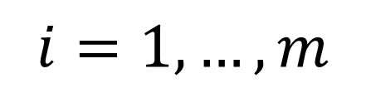
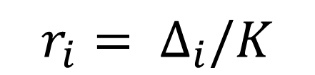
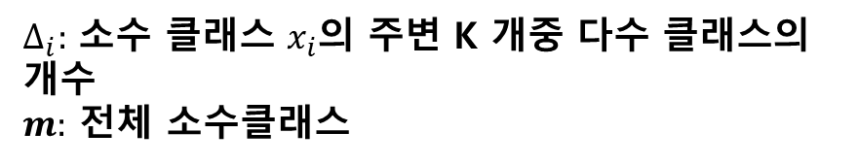
오버 샘플링
ADASYN (Adaptive synthetic sampling approach)
  Borderline 부분만을 더 간단하게 샘플링을 해보자
  : 새로운 지표를 정의하자
$$r_{i}= ∆_{i}/K$$
$$i=1, …, m$$
$∆_{i}:$ 소수 클래스 $x_{i}$의 주변 K 개중 다수 클래스의 개수
$m:$ 전체 소수클래스
각 소수 클래스 주변에 얼마큼 많은
다수 클래스가 있는가를 정량화 한 지표

Slide 89
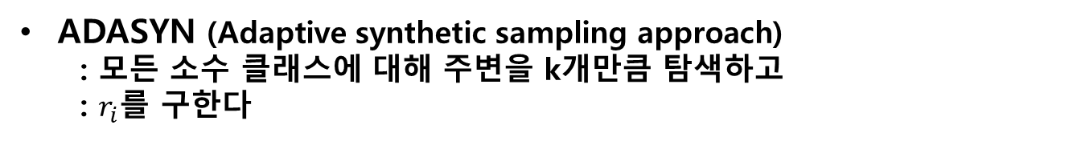
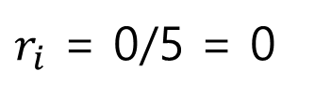
오버 샘플링
ADASYN (Adaptive synthetic sampling approach)
  : 모든 소수 클래스에 대해 주변을 k개만큼 탐색하고
  : $r_{i}$를 구한다
이상
  k=5 일 경우
정상
$r_{i}$ = 0/5 = 0

Slide 90
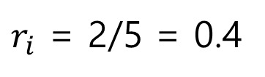
오버 샘플링
ADASYN (Adaptive synthetic sampling approach)
  : 모든 소수 클래스에 대해 주변을 k개만큼 탐색하고
  : $r_{i}$를 구한다
이상
  k=5 일 경우
정상
$r_{i}$ = 2/5 = 0.4

Slide 91
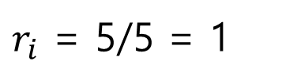
오버 샘플링
ADASYN (Adaptive synthetic sampling approach)
  : 모든 소수 클래스에 대해 주변을 k개만큼 탐색하고
  : $r_{i}$를 구한다
이상
  k=5 일 경우
정상
$r_{i}$ = 5/5 = 1

Slide 92
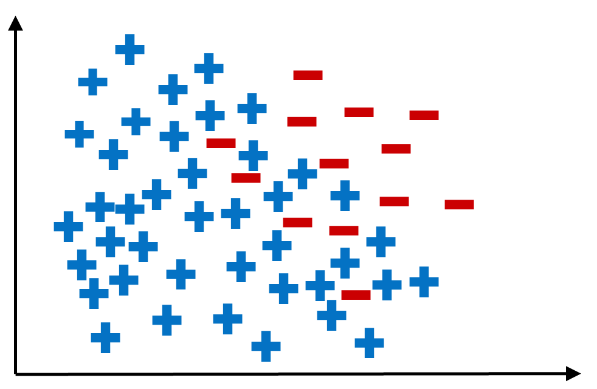
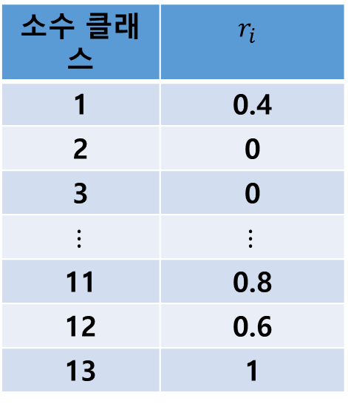
오버 샘플링
ADASYN (Adaptive synthetic sampling approach)
  : 모든 소수 클래스에 대해 주변을 k개만큼 탐색하고
  : $r_{i}$를 구한다
소수 클래스 | $$r_{i}$$
1 | 0.4
2 | 0
3 | 0
$$⋮$$ | $$⋮$$
11 | 0.8
12 | 0.6
13 | 1
(1)
(4)
(2)
(3)
(9)
(6)
(5)
(10)
(7)
(8)
(11)
(12)
(13)

Slide 93

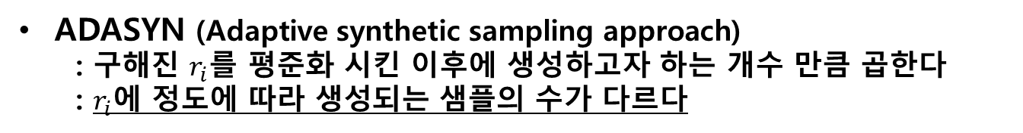
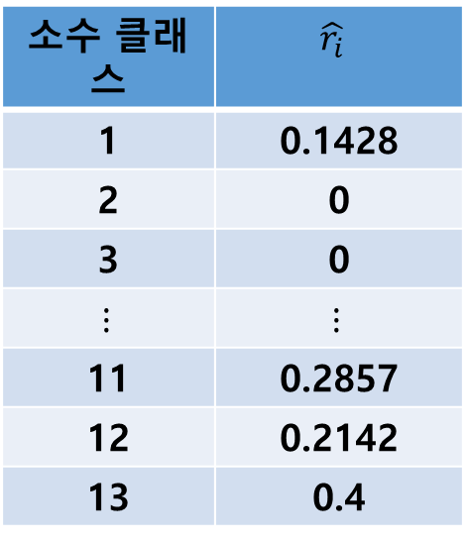
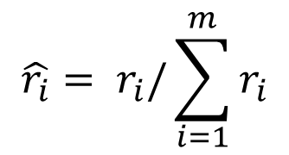
오버 샘플링
ADASYN (Adaptive synthetic sampling approach)
  : 구해진 $r_{i}$를 평준화 시킨 이후에 생성하고자 하는 개수 만큼 곱한다
  : $r_{i}$에 정도에 따라 생성되는 샘플의 수가 다르다
소수 클래스 | $$r_{i}$$
1 | 0.4
2 | 0
3 | 0
$$⋮$$ | $$⋮$$
11 | 0.8
12 | 0.6
13 | 1
$$\hat{r_{i}}= r_{i}/\sum_{i=1}^{m}{r_{i}}$$
소수 클래스 | $$\hat{r_{i}}$$
1 | 0.1428
2 | 0
3 | 0
$$⋮$$ | $$⋮$$
11 | 0.2857
12 | 0.2142
13 | 0.4

Slide 94
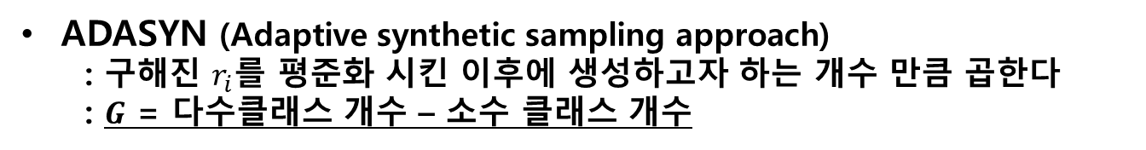
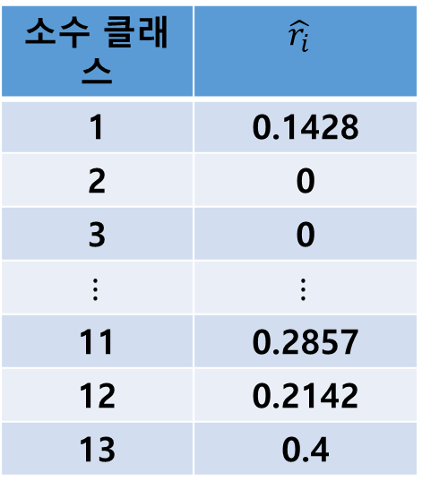


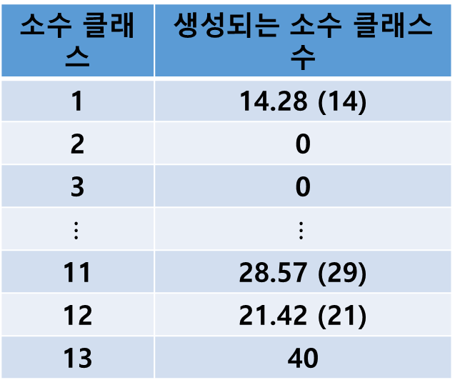
오버 샘플링
ADASYN (Adaptive synthetic sampling approach)
  : 구해진 $r_{i}$를 평준화 시킨 이후에 생성하고자 하는 개수 만큼 곱한다
  : $G$ = 다수클래스 개수 – 소수 클래스 개수
$G$=100 일 경우
소수 클래스 | $$\hat{r_{i}}$$
1 | 0.1428
2 | 0
3 | 0
$$⋮$$ | $$⋮$$
11 | 0.2857
12 | 0.2142
13 | 0.4
소수 클래스 | 생성되는 소수 클래스 수
1 | 14.28 (14)
2 | 0
3 | 0
$$⋮$$ | $$⋮$$
11 | 28.57 (29)
12 | 21.42 (21)
13 | 40
$$×G$$

Slide 95
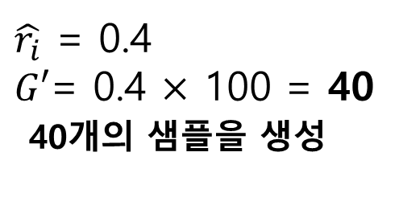
오버 샘플링
ADASYN (Adaptive synthetic sampling approach)
  : 데이터 공간에서 확인해보자
이상
k=5, G = 100인 경우
정상
$\hat{r_{i}}$ = 0.4
$G′$= 0.4 $×$ 100 = 40
40개의 샘플을 생성

Slide 96

오버 샘플링
ADASYN (Adaptive synthetic sampling approach)
  : 데이터 공간에서 확인해보자
이상
소수 클래스 주변의 다수 클래스의 수에
따라 유동적으로 생성이 가능
주변 다수 클래스가 많을 수록 많은 수의 관측치를 생성
정상
k=5, G = 100인 경우
$\hat{r_{i}}$ = 0
$G′$= 0 $×$ 100 = 0
0개의 샘플을 생성

Slide 97
오버 샘플링
ADASYN (Adaptive synthetic sampling approach)
  : 어떻게 생성하는가?
  : 각 소수 클래스를 시드(seed)로 하여 할당된 개수 만큼 SMOTE를 적용
이상
가장 가까운 K를 탐색
정상

Slide 98
오버 샘플링
ADASYN (Adaptive synthetic sampling approach)
  : 어떻게 생성하는가?
  : 각 소수 클래스를 시드(seed)로 하여 할당된 개수 만큼 SMOTE를 적용
이상
임의의 한점을 선택
정상

Slide 99
오버 샘플링
ADASYN (Adaptive synthetic sampling approach)
  : 어떻게 생성하는가?
  : SMOTE 방법을 활용하여 두 점사이에 임의의 새로운 관측치를 생성
소수 범주 관측치
$$Synthetic=X+u ∙(X\left(nn\right)−X)$$
주변 관측치
생성된 가상의 관측치
균등분포 (uniform distribution)
$$u(0.1)$$

Slide 100

오버 샘플링
ADASYN (Adaptive synthetic sampling approach)
  : 어떻게 생성하는가?
  : 각 소수 클래스를 시드(seed)로 하여 할당된 개수 만큼 SMOTE를 적용
이상
$G′$ 만큼 반복 수행
정상
가상
데이터

Slide 101
오버 샘플링
ADASYN (Adaptive synthetic sampling approach)
  : 어떻게 생성하는가?
  : 각 소수 클래스를 시드(seed)로 하여 할당된 개수 만큼 SMOTE를 적용
이상
정상
가상
데이터

Slide 102
오버 샘플링
ADASYN (Adaptive synthetic sampling approach)
  : 어떻게 생성하는가?
  : 최종 생성된 소수 클래스
이상
정상

Slide 103
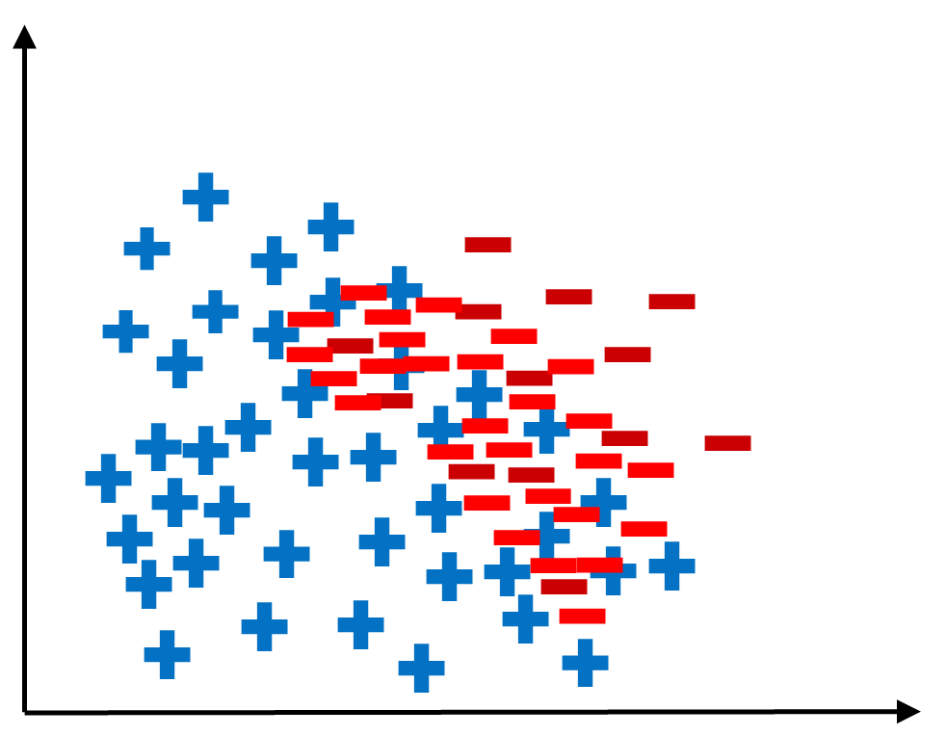
오버 샘플링
ADASYN (Adaptive synthetic sampling approach)
이상
정상
샘플링 이전
샘플링 이후
분류경계선
분류경계선

Slide 104
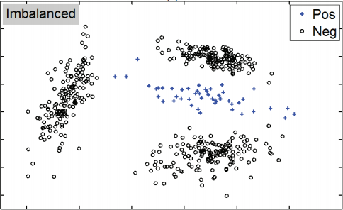
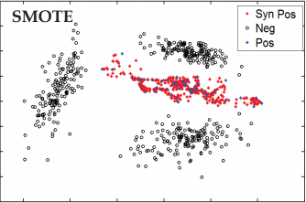
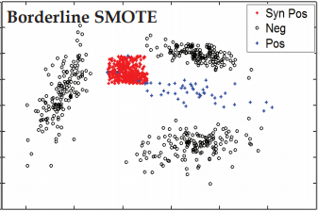
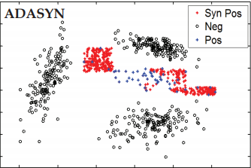
오버 샘플링
적용하는 방법에 따라 다른 형태의 데이터가 생성됨

Slide 105
오버 샘플링
Summary
정보 손실이 없음
대부분의 경우 언더샘플링에 비해 높은 분류정확도를 보임
과적합 가능성
계산 시간이 증가
노이즈 또는 이상치에 민감

Slide 106
불균형 데이터
실습

Slide 107
실습 - 주요내용
주요 내용
가상 데이터를 활용한 샘플링 기법 실습
  데이터 불러오기 및 시각화
  언더 샘플링 기법 실습
  오버 샘플링 기법 실습
실제 데이터를 활용하여 샘플링 기법을 실습
  신용카드 사기탐지 데이터를 활용한 샘플링 기법 실습

Slide 108

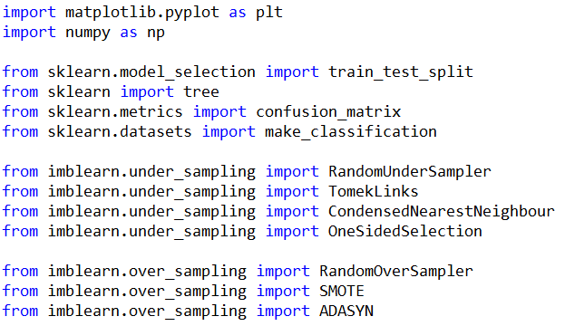
실습1
Console >> pip install –U imbalanced-learn
관련 module

Slide 109
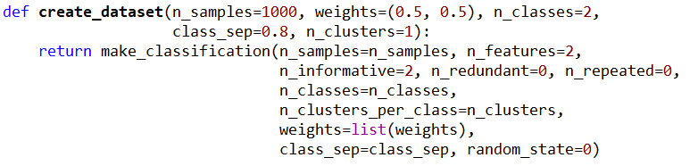
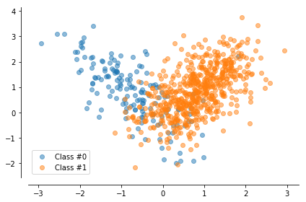
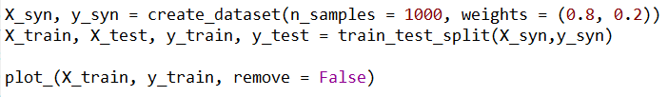
실습1
가상 데이터 생성

Slide 110
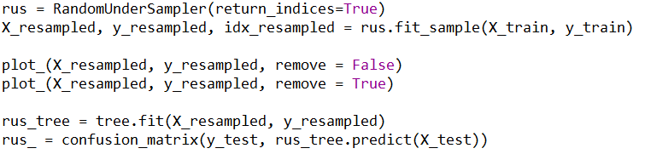
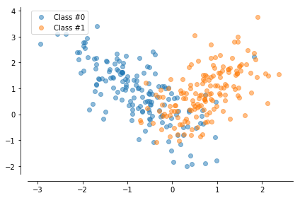
실습1
Random undersampling

Slide 111
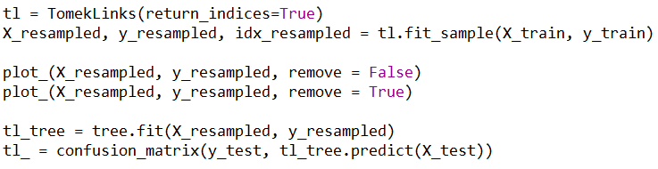


실습1
tomek link

Slide 112



실습1
cnn

Slide 113



실습1
oss

Slide 114


실습1
Random oversampling

Slide 115


실습1
SMOTE

Slide 116


실습1
Borderline-SMOTE

Slide 117


실습1
ADASYN

Slide 118
실습1
baseline | Pred.neg | Pred.pos
Act.neg | 179 | 25
Act.pos | 11 | 35
결과 비교
RUS | Pred.neg | Pred.pos
Act.neg | 179 | 25
Act.pos | 11 | 35
ROS | Pred.neg | Pred.pos
Act.neg | 185 | 19
Act.pos | 12 | 34
Tomek | Pred.neg | Pred.pos
Act.neg | 163 | 41
Act.pos | 8 | 38
SMOTE | Pred.neg | Pred.pos
Act.neg | 175 | 29
Act.pos | 8 | 38
CNN | Pred.neg | Pred.pos
Act.neg | 182 | 22
Act.pos | 12 | 34
Bl-SMOTE | Pred.neg | Pred.pos
Act.neg | 179 | 25
Act.pos | 9 | 37
OSS | Pred.neg | Pred.pos
Act.neg | 180 | 24
Act.pos | 11 | 35
ADASYN | Pred.neg | Pred.pos
Act.neg | 139 | 65
Act.pos | 7 | 39

Slide 119
실습2
실습 데이터 (CreditCard fraud)
  2013년 10월 유럽 카드 사용자 사용 내역 데이터 (2,952건)
  변수설명
    V1- V28 = 사용자 정보 (개인정보 이유로 변형)
    Amount = 결제 금액
    Class: 사기 유무
      0 = 정상 거래
      1 = 사기 거래
  불균형 데이터 (정상 : 사기 = 1,968 : 393 – 약 5배의 불균형 비율 )
    샘플링 전/후, 샘플링 방법에 따른 분류 결과 비교
    예측정확도와 GM을 통해 비교
    분류 모델은 로지스틱 회귀분석을 사용
원데이터 비율 (정상 : 사기 = 284,807 : 492 / 불균형 정도 550배의 불균형 비율)

Slide 120
실습2-결과
baseline | Pred.neg | Pred.pos
Act.neg | 474 | 18
Act.pos | 8 | 91
RUS | Pred.neg | Pred.pos
Act.neg | 436 | 56
Act.pos | 6 | 93
ROS | Pred.neg | Pred.pos
Act.neg | 478 | 14
Act.pos | 8 | 91
Tomek | Pred.neg | Pred.pos
Act.neg | 479 | 13
Act.pos | 7 | 92
SMOTE | Pred.neg | Pred.pos
Act.neg | 456 | 36
Act.pos | 7 | 92
CNN | Pred.neg | Pred.pos
Act.neg | 440 | 52
Act.pos | 9 | 90
Bl-SMOTE | Pred.neg | Pred.pos
Act.neg | 473 | 19
Act.pos | 8 | 91
OSS | Pred.neg | Pred.pos
Act.neg | 475 | 17
Act.pos | 8 | 91
ADASYN | Pred.neg | Pred.pos
Act.neg | 426 | 66
Act.pos | 8 | 91

Slide 121

Q&A

